Slide 1
界面原型
界面原型的评估

Slide 2
什么是评估
评估是围绕一系列问题而进行的，其目的是检查设计是否能满足用户的需要。其中一些问题涉及产品的高层目标，另一些则是为了更为具体的问题。如：用户是否能找到特定的菜单项？功能是否有用？图象是否吸引人

Slide 3
为什么要进行评估
设计人员不应假设其他人都同自己一样，同样，也不应假设遵循设计指南就足以确保良好的可用性。我们需要进行评估，检查用户能否使用以及是否喜欢这个产品。现在，用户的要求已经远远超过获得一个“可用的”系统

Slide 4
评估———测试
如何对界面进行测试和评估？
选择不同类型的用户（程序员、教师和学生测试代表或其他分类），选择多个测试组进行相关内容测试，如上传下载文档速度、出错率、完成指定功能所花时间、讨论交流模块的满意度等

Slide 5
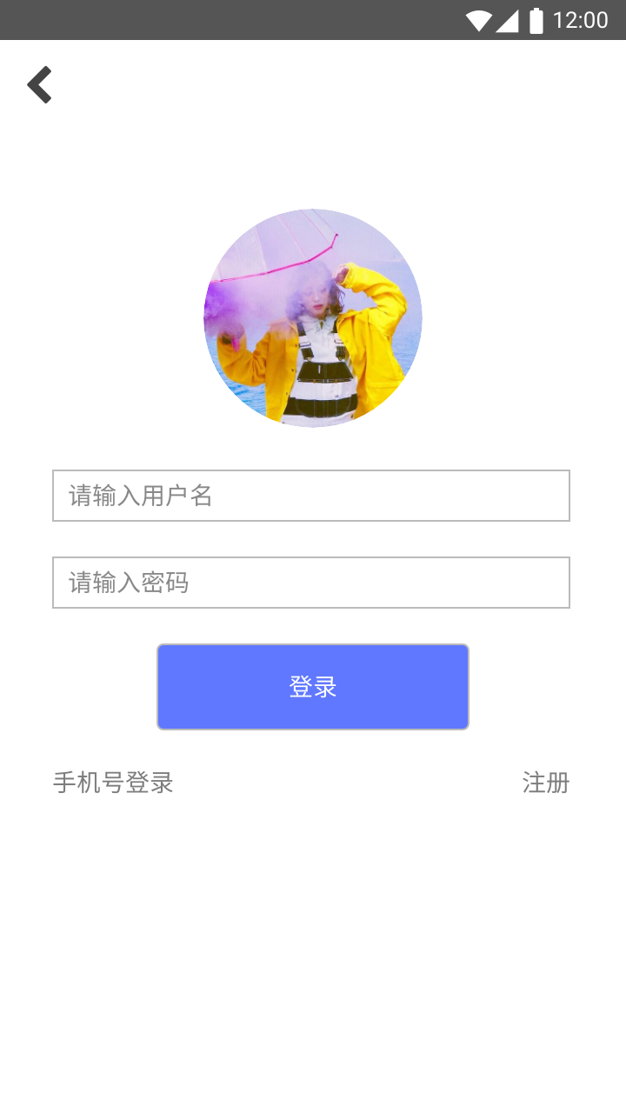
早期可用性测试
例：选择测试用户进行进行以下内容登陆测试。
1：询问测试用户对界面排版布局的简洁度、美观程度是否满意。
2：测试用户进行登陆功能操作，开发人员记录系统反应时间。
3：测试用户进行注册功能操作，测试功能是否能正常工作

Slide 6
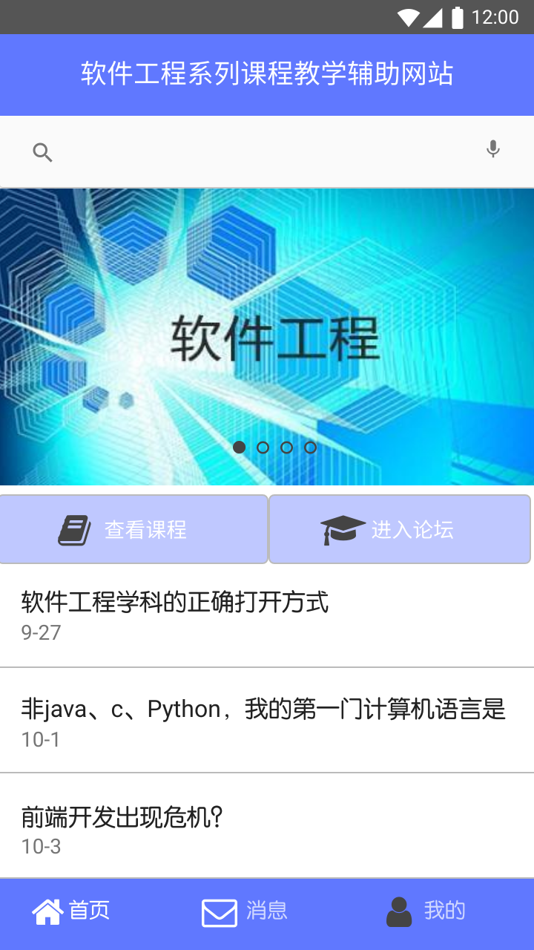
早期可用性测试
例：选择测试用户进行进行以下内容登陆测试。
1：测试用户对界面排版布局的简洁度、美观程度是否满意。
2：测试用户是否能准确的找到特定的菜单项。
3：测试用户对内容的相关性是否满意

Slide 7
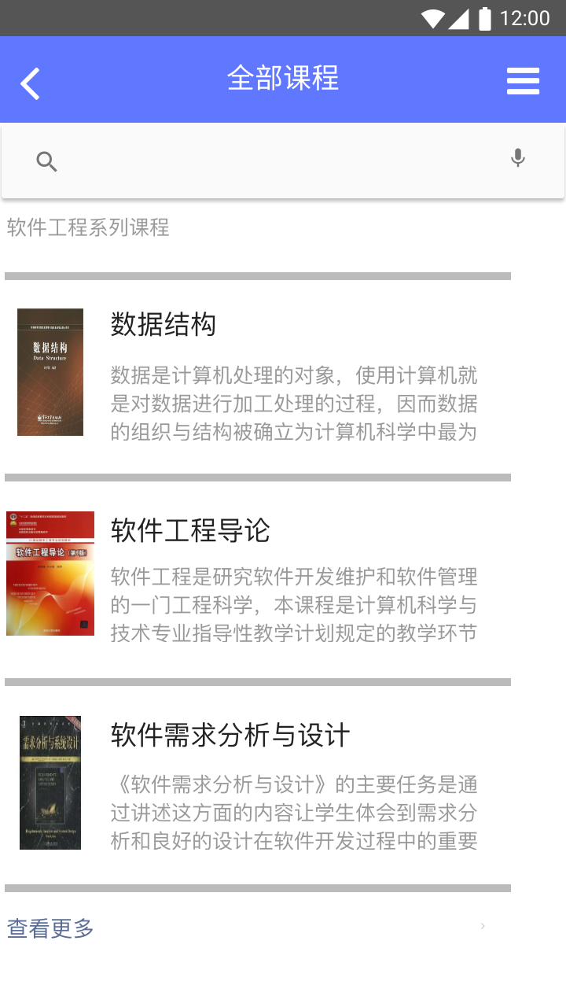
早期可用性测试
例：选择测试用户进行进行以下内容登陆测试。
1：测试用户对界面排版布局的简洁度、美观程度是否满意。
2：测试用户对图片内容的相关性和课程简介是否认可。
3：测试用户能否正确快速的使用查询功能找到其所需课程。

Slide 8
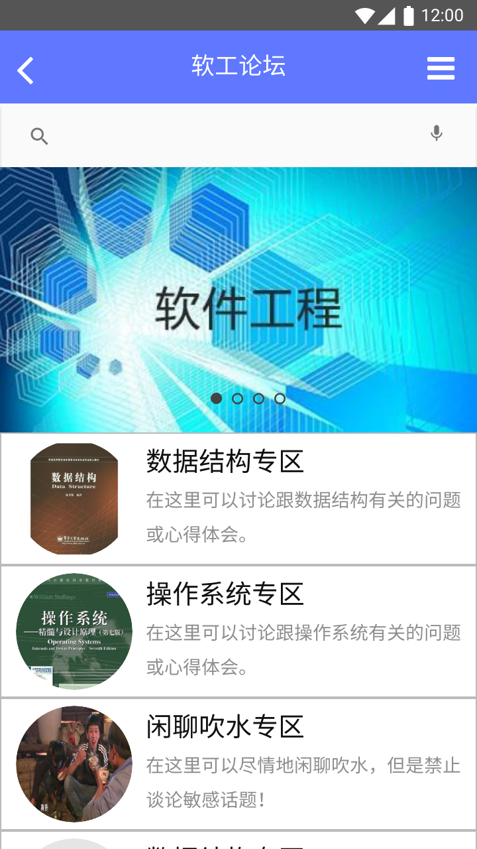
早期可用性测试
例：选择测试用户进行进行以下内容登陆测试。
1：询问测试用户对界面排版布局的简洁度、美观程度是否满意。
2：测试用户对专区图文一致性是否认可。
3：测试用户进行专区搜索功能使用时，对反应时间和结果是否满意。

Slide 9
参考文献
1：《交互设计-超越人机交互》第一版（Jennifer Preece、Yvonne Rogers、Helen Sharp）
2：《交互设计评估标准》—古木乔松 2016-05--19（https://wenku.baidu.com/view/56f7f9dc6edb6f1afe001f96.html）

Slide 10
谢谢
观看
请在此处添加您的公司名称

